Slide 1
创新
智能物流车的高精度同步定位与建图技术
答辩人：71118225 赵君亮

Slide 2
项目的需求和任务
项目原理
项目背景
项目历程
项目成果
项目创新点

Slide 3
项目背景
项目背景

Slide 4
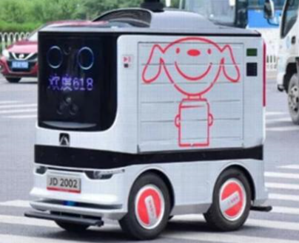
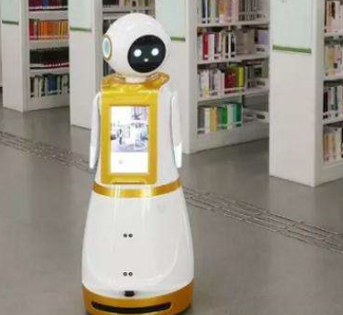

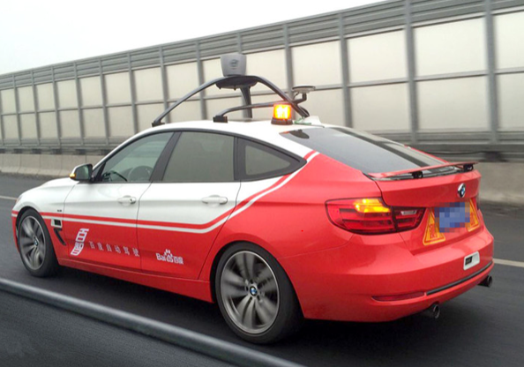
项目背景
SLAM介绍以及应用
当机器人到达一个未知的环境，通过激光雷达或者摄像头等传感器获取当前位置的环境信息，并且通过里程计或者GPS定位自身的运动轨迹，将整个运动过程中经过的每个位置获取的环境信息进行拼接起来，形成完整的地图，并进行保存，从而形成SLAM地图。
物流配送机器人
图书馆服务机器人
无人驾驶
扫地机器人

Slide 5
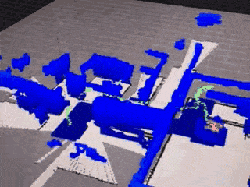
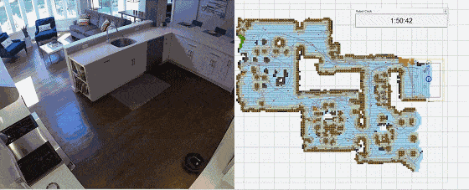
项目背景
SLAM过程

Slide 6
项目需求和任务
项目需求和任务

Slide 7
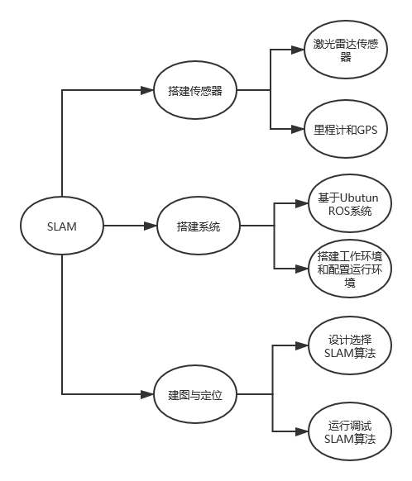
项目需求和任务
SLAM
总体需求
任务
完成传感器搭建
完成环境和系统的搭建
完成定位和建图

Slide 8
项目原理
项目原理

Slide 9
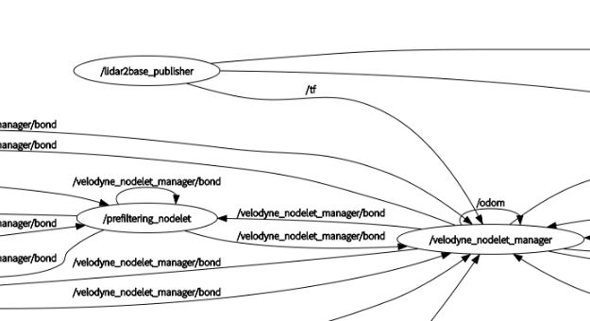
项目原理
项目各个模块原理介绍
ROS运行机制
HDL_SLAM算法
这是一个基于Ubuntu系统的机器人操作系统，各种不同的程序可以通过话题发布和订阅的协议，接入到ROS系统，完成不同程序的信息交互，以达到多个程序同时运行
该算法是三维激光SLAM的算法。主要由激光雷达、里程计、回环检测以及后端图优化构成，同时融合了IMU、GPS以及地面检测作为约束，具有较高的建图准确性
上位机和下位机
建图和定位
雷达通过USB接口接入车载电脑，在上位机上搭建一个以太局域网，雷达可以通过该网络把扫描的信息传递到车载电脑上，再通过雷达驱动程序，将话题发布到ROS系统
建图是一个迭代的过程，当雷达扫描到一帧外界环境的同时匹配小车的里程计，确定该帧地图应该放在哪个地方，整个过程通过小车的运动轨迹，迭代出整张地图

Slide 10
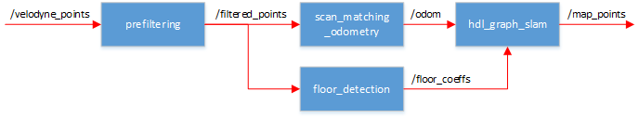
项目原理
HDL_SLAM算法分析
hdl_graph_slam 算法主要由以上四个节点组成：
prefiltering_nodelet ——预处理
scan_matching_odometry_nodelet ——雷达里程计
floor_detection_nodelet ——地面检测
hdl_graph_slam_nodelet ——slam建图
用雷达获得点云输入之后，首先进行原始点云预处理（降采样算法），对原始点云数据进行降采样以提高计算速度；
降采样后的点云信息传递到里程计与扫描信息匹配节点中，该节点利用点云配准算法进行前后帧点云匹配，得到两时刻激光雷达的位姿变换，累加法求取激光雷达相对于地图原点的位姿。
地面检测节点用随机抽样一致算法检测地平面（其中假设地面为平面）
以上信息最后送到hdl_slam节点进行建图。回环检测和优化位姿用来减小累计误差。

Slide 11
项目历程
项目历程

Slide 12
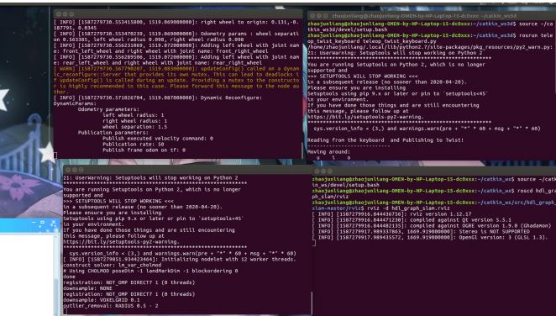
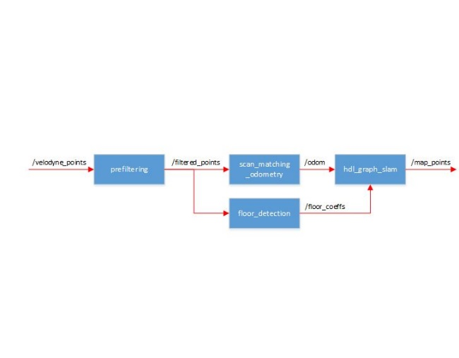
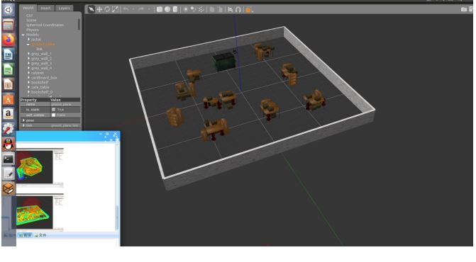
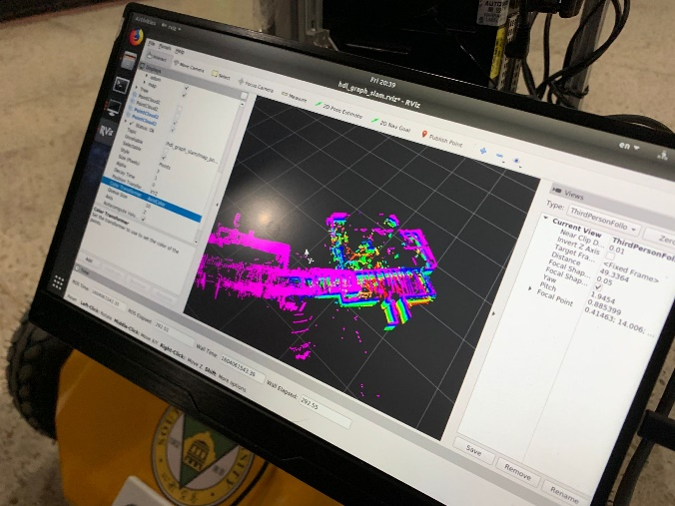
项目历程
项目的整体过程
历经一年，该项目从无到有，是个很大的进步
2019年11-12月
2020年1-3月
2020年4-5月
2020年6-10月
完成ROS系统的搭建
查阅文献，设计SLAM算法
完成仿真环境的测试
小车测试完成实际建图

Slide 13
项目成果
项目成果

Slide 14
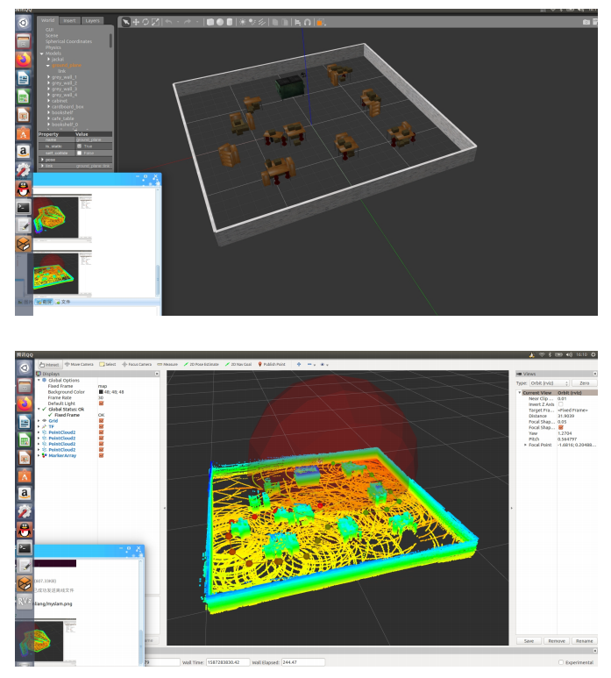

项目成果
仿真建图
实际建图

Slide 15
项目成果
视频

Slide 16
项目创新点
项目创新点

Slide 17
项目创新点
采用了ROS，利用了统一的协议，简化了各个模块之间的信息传递
采用hdl_graph_slam算法，主要由激光里程计、回环检测以及后端图优化构成，同时融合了IMU、里程计以及地面检测的信息作为图的额外约束。具有较为简洁的代码流程和结构，并且具有地面检测和回环检测两种图约束，减小了建图误差。
采用lslidar16线激光雷达，使得SLAM可以构建3D地图，在获取障碍物信息以及避障方面也更为准确。
相较于2D建图而言，3D建图信息捕获量大，可以实行室外建图，克服了大量的干扰因素

Slide 18
答辩到此结束
谢谢观看
SLAM

